Slide 1
Направление обучающихся образовательных организаций Самарской области в Международный детский центр «Артек» в 2019 году

Slide 2
Артековец сегодня – Артековец всегда!
Впервые «Артек» закрылся в 2009 году и вновь открыл свои двери для российских детей лишь в 2015

Slide 3
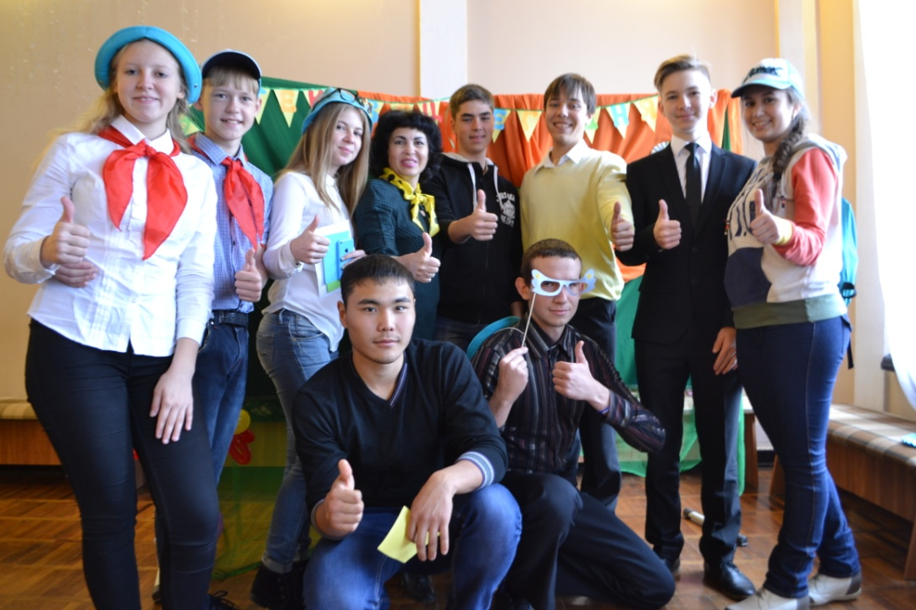
Артековец сегодня – Артековец всегда!
Первая делегация от Самарской области состояла из 15 человек

Slide 4
Смены в МДЦ «Артек»
2015 год - 10 смен - 162 путевки
2016 год - 14 смен - 259 путевки
2017 год - 14 смен - 274 путевок + 22 темат. партнёры
2018 год - 14 смен - 254 путевок + Доп. Квота 20 путевок
2019 год - 15 смен - 335 человек

Slide 5
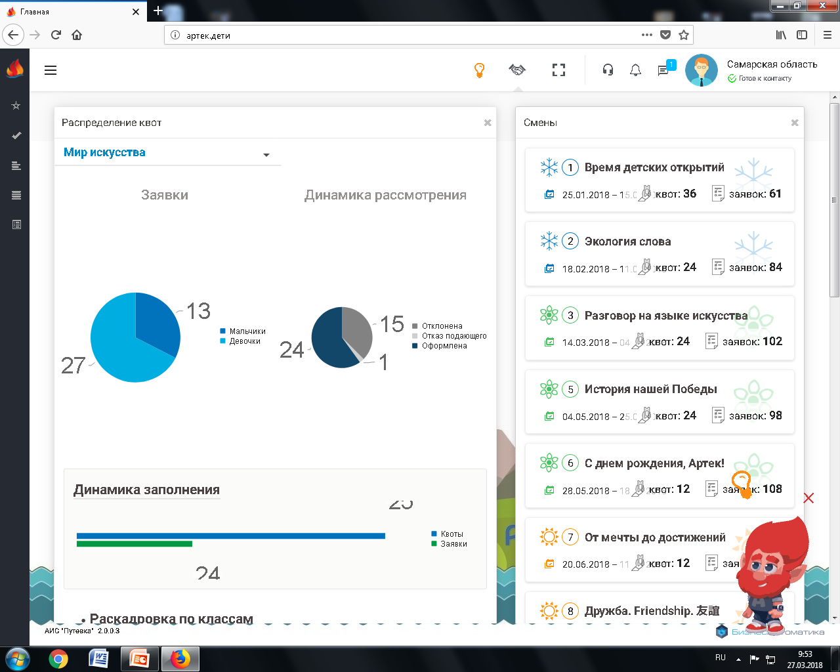
Артековец сегодня – Артековец всегда!
С 2017 года отбор детей в МДЦ «Артек» производится через АИС «Путевка»

Slide 6
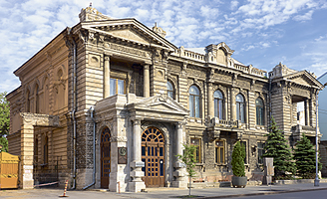
Региональный оператор по подбору и направлению в МДЦ «Артек»
В соответствии с распоряжением министерства образования и науки Самарской области от 14.01.2019 №9-р ГБОУ ДО СО «Самарский Дворец детского и юношеского творчества» является Региональным оператором по подбору и направлению обучающихся образовательных организаций Самарской области в МДЦ «Артек».

Slide 7
Функции Регионального Оператора
- осуществляет взаимодействие с МДЦ «Артек»;
- проверяет заявки в АИС «Путевка» на достоверность информации и полноту предоставленных документов;
- принимает или отклоняет заявки в АИС «Путевка» в соответствии с пунктом 4.6. настоящего Порядка;
- организует деятельность комиссии по распределению путевок в АИС «Путевка»;
- приглашает родителей/законных представителей на родительское собрание в соответствии с пунктом 5.1. настоящего Порядка;
- готовит необходимые документы для выезда делегации, проводит консультации по заполнению документов с родителями в соответствии с перечнем и формами, предлагаемым МДЦ «Артек».

Slide 8
ТУ | 2016 |  | 2017 |  | 2018
 | Подали | Прошли | Подали | Прошли | Подали | Прошли
Г.о. Самара | 322 | 80 | 457 | 92 | 621 | 81
Г.о. Тольятти | 323 | 67 | 559 | 70 | 747 | 77
Западное | 99 | 30 | 172 | 34 | 214 | 29
Кинельское | 21 | 5 | 57 | 7 | 58 | 9
Отрадненское | 37 | 11 | 87 | 29 | 37 | 11
Поволжское | 79 | 14 | 75 | 17 | 68 | 18
Северное | 15 | 5 | 27 | 6 | 14 | 2
Северо-восточное | 11 | 1 | 15 | 4 | 12 | 3
Северо-западное | 18 | 7 | 42 | 10 | 43 | 14
Центральное | 37 | 9 | 36 | 8 | 56 | 4
Юго-восточное | 12 | 3 | 44 | 7 | 43 | 4
Юго-западное | 72 | 20 | 51 | 12 | 112 | 19
Южное | 26 | 7 | 17 | 2 | 10 | 3

Slide 9
Основные документы
Производственная программа «МДЦ «Артек»
ДОГОВОР о направлении и приеме детей в ФГБОУ «МДЦ «Артек»
Правила поощрения детей путевками в ФГБОУ «МДЦ «Артек»
Порядок подбора и направления обучающихся образовательных организаций Самарской области в МДЦ «Артек»

Slide 10
ДОГОВОР о направлении и приеме детей в ФГБОУ «МДЦ «Артек»
МДЦ «Артек» в соответствии с производственной программой МДЦ «Артек», за счет субсидии из федерального бюджета, предоставляемой МДЦ «Артек» на финансовое обеспечение выполнения государственного задания на оказание государственных услуг, предоставляет услуги по обучению по дополнительным общеразвивающим программам, а также в целях обеспечения непрерывности образовательного процесса в период с 1 сентября по 25 мая

Slide 11
ДОГОВОР о направлении и приеме детей в ФГБОУ «МДЦ «Артек»
МДЦ «Артек» зачисляет Детей на обучение по образовательным программам начального общего, основного общего и среднего общего образования не чаще одного раза в календарный год, независимо от направления квоты:
региональной,
тематической,
специальной.

Slide 12
ДОГОВОР о направлении и приеме детей в ФГБОУ «МДЦ «Артек»
Для каждого субъекта Российской Федерации в АИС «Путевка» создан личный кабинет для подбора и направления детей в МДЦ «Артек». Доступ для работы в АИС «Путевка» предоставляется направляющей стороне (региональному оператору), заключившей договор с МДЦ «Артек» по подбору и направлению детей.

Slide 13
В рамках региональной квоты
Региональный оператор
проверить каждое достижение, прикрепленное к заявке. Если достижение не соответствует проставленному наименованию или уровню, региональный оператор в праве не учитывать данное достижение;
отклонить достижения детей, которые были использованы в заявках со статусом «Оформлена»;
отклонить заявку ребенка, который был зачислен на обучение по образовательным программам начального общего, основного общего и среднего общего образования в текущем году;
отклонить заявку ребенка, если в процессе проверки достижений рейтинг заявки составил менее порогового значения
на смену.

Slide 14
В рамках региональной квоты
распределение путевок исключительно посредством АИС «Путевка», с учетом квоты по классам и гендерному признаку в период с 1 сентября по 25 мая (установленные в АИС «Путевка») и в летний период по гендерному признаку (50% мальчиков и 50% девочек).

Slide 15
В рамках региональной квоты
Наличие у всех детей, получивших путевки, достоверность предоставленной информации в профиле ребенка (дата рождения, возраст, класс, пол, ФИО).
В случае несоответствия фактических данных о ребенке с информацией, размещенной в системе АИС «Путевка», МДЦ «Артек» имеет
право отказать в приеме ребенка

Slide 16
В МДЦ «Артек» не принимаются и подлежат направлению к месту жительства:
дети, не соответствующие возрастным критериям, указанным в Правилах поощрения детей путевками в «МДЦ «Артек»;
дети, имеющие медицинские противопоказания для пребывания в МДЦ «Артек» (перечень показаний и противопоказаний для направления в МДЦ «Артек» размещен на сайте www.artek.org в разделе «Информация для родителей», «Медицинские требования»);
дети с любыми формами педикулеза.

Slide 17
МДЦ «Артек» вправе досрочно прекратить пребывание детей в МДЦ «Артек»
допустивших грубое нарушение «Правил пребывания в МДЦ «Артек» (Приложение № 4 к настоящему Договору).
МДЦ «Артек» вправе расторгнуть настоящий Договор в одностороннем порядке в следующих случаях:
при предоставлении Направляющей стороной недостоверной информации об организации или направляемых в МДЦ «Артек» детях (группе детей);
при предоставлении медицинских документов, содержащих недостоверные сведения о состоянии здоровья Ребенка, на основе которых может быть принято решение о допуске Ребенка к различным видам активности без учета противопоказаний для ребёнка;
при не предоставлении хотя бы одного документа
из перечня, предусмотренного п. 2.2.8.

Slide 18
Основной документ
ПОРЯДОК подбора и направления обучающихся образовательных организаций Самарской области в Федеральное государственное бюджетное образовательное учреждение «Международный детский центр «Артек»
Сайт
Самарского Дворца детского и юношеского творчества

Slide 19
ПОРЯДОК
4.6. Своей регистрацией на сайте http://артек.дети родители и кандидаты на поощрение путевкой в МДЦ «Артек» подтверждают согласие с правилами и требованиями подбора и направления детей, установленными настоящим Порядком.

Slide 20
ПОРЯДОК
В МДЦ «Артек» принимаются дети, обучающиеся в 5-11 классах образовательных учреждений Самарской области и осваивающие образовательные программы основного общего и среднего общего образования, занимающиеся по дополнительным образовательным программам, которым до окончания смены, на которую они направлены, не должно исполнится 18 лет.
В летний период (с июня по август) в МДЦ «Артек» принимаются дети с 8 полных лет до 17 лет включительно, занимающиеся по дополнительным образовательным программам.
Родители (законные представители) и дети должны быть ознакомлены с медицинскими противопоказаниями и правилами пребывания в МДЦ «Артек».
Ответственность за достоверность данных несут законные представители.

Slide 21
ПОРЯДОК
В МДЦ «Артек» принимаются дети, обучающиеся в 5-11 классах образовательных учреждений Самарской области и осваивающие образовательные программы основного общего и среднего общего образования, занимающиеся по дополнительным образовательным программам, которым до окончания смены, на которую они направлены, не должно исполнится 18 лет.
В летний период (с июня по август) в МДЦ «Артек» принимаются дети с 8 полных лет до 17 лет включительно, занимающиеся по дополнительным образовательным программам.
Родители (законные представители) и дети должны быть ознакомлены с медицинскими противопоказаниями и правилами пребывания в МДЦ «Артек».
Ответственность за достоверность данных несут законные представители.

Slide 22
ПОРЯДОК
Перед регистрацией в АИС «Путевка» родителям необходимо проконсультироваться с лечащим врачом о медицинских противопоказаниях пребывания ребенка в МДЦ «Артек».
При наличии заболевания из списка медицинских противопоказаний обучающийся исключается из списка кандидатов на поощрение путевкой даже при наличии высокого рейтинга в АИС «Путевка».

Slide 23
Характеристика общеобразовательного учреждения
Обязательное заключение: «Рекомендован для поощрения путевкой в МДЦ «Артек», заверенная директором общеобразовательного учреждения и классным руководителем, а так же печатью учреждения.
На характеристике должна стоять дата выдачи, не ранее, чем за 30 дней до подачи заявки в АИС «Путевка».
При несоответствии характеристики требованиям и при отсутствии характеристики, заявка отклоняется.
При подаче заявки на поощрение путевкой в МДЦ «Артек» в следующем календарном году, учитываются только те достижения, которые кандидат получил с момента окончания смены МДЦ «Артек» предыдущих лет.

Slide 24
Достижения
3.4. Не принимаются к рассмотрению: грамоты и достижения школьного уровня; грамоты, полученные в лагерях, санаториях, турбазах; похвальные листы и другие документы, свидетельствующие об окончании (успешном окончании) образовательного учреждения; коллективные грамоты без подтверждения в характеристике участия ребенка в данном коллективе.
3.5.В рамках одного конкурсного мероприятия, олимпиады, фестиваля, первенства принимается к рассмотрению только одна грамота или диплом.
3.6. Материалы сканируются в цветном виде, в хорошем качестве. Копии грамот, дипломов и других наградных документов должны быть заверены директором образовательного учреждения, с указанием даты. Материалы, не отвечающие данным требованиям не учитываются. С 5 смены 2019 года
Руководитель общеобразовательного учреждения, направивший ребенка для поощрения путевкой в МДЦ «Артек», несет ответственность за достоверность документов, размещенных в АИС «Путевка».
3.7. В АИС «Путевка» от одного ребенка на одну смену должно быть не более 3-х заявок.

Slide 25
Порядок
4.4. Родители совместно с ребенком, претендующим на путевку в МДЦ «Артек», самостоятельно регистрируются в АИС «Путевка», указывая необходимую информацию о себе, ребенке, о достижениях ребенка с приложением цветных заверенных скан-копий грамот и дипломов, подтверждающих наличие указанных достижений, характеристику из общеобразовательного учреждения и подают заявку на получение путевки на ту или иную смену.
Ответственность за достоверность данных несут родители (законные представители).

Slide 26
Порядок
4.6.2. Региональный оператор вправе запросить информацию о кандидате и достоверности предъявленных им данных у:
Департаментов образования г.о.Самара и г.о.Тольятти, Территориальных управлений министерства образования и науки Самарской области,
директоров общеобразовательного учреждения
запросить у родителей оригиналы документов грамот, дипломов в случае спорной ситуации при оценке представленных кандидатом достижений в этой заявке.

Slide 27
Порядок
4.7. При рассмотрении заявок Региональным оператором, формируется рейтинг на основании баллов, автоматически присвоенных АИС «Путевка» заявленным кандидатам.
Количество кандидатов, которые могут пройти на смену, соответствует квоте, выделенной Самарской области на конкретную смену, в соответствии с производственной программой МДЦ «Артек».

Slide 28
Порядок
В случае отсутствия или недостоверности предоставленных контактных данных в АИС «Путевка», региональный оператор не несет ответственности за получение родителями информации о родительском собрании.

Slide 29
Не соответствие пола Не соответствие класса Не соответствие места жительства и обучения Поддельные документы

Slide 30
Порядок
4.6.3. При предоставлении недостоверной или неполной информации о кандидате и заявленных им достижениях, заявка отклоняется Региональным оператором совместно с комиссией по распределению путевок в МДЦ «Артек» Самарской области.

Slide 31
Порядок
В случае нарушения правил сопровождения и пребывания детей в МДЦ «Артек» дети досрочно прекращают пребывание в центре. Сопровождение детей к месту жительства осуществляется родителями/ законными представителями.
Расходы, связанные с возвращением к месту жительства осуществляются за счет средств родителей/ законных представителей. Произведенная ранее оплата за билеты производится в соответствии с требованиями авиаперевозчика.

Slide 32
Порядок
2.7. Дети, направляемые в МДЦ «Артек», не должны относиться к категории детей, в отношении которых комиссии по делам несовершеннолетних и защите их прав муниципальных районов и городских округов Самарской области проводят индивидуальную профилактическую работу, и состоять на учете в территориальных органах внутренних дел Министерства внутренних дел Российской Федерации по Самарской области.

Slide 33
Наши действия:
Директор ОУ:
Вопрос родителям – Знакомство с Порядком
Отсутствие медицинских противопоказаний
Обязательная Характеристика от ОУ
Заверенные сканкопии грамот, дипломов в цвете

Slide 34
Порядок
5.7. Распоряжение министерства образования и науки Самарской области, скриншот личного кабинета с информацией, что путевка Оформлена является основанием отсутствия ребенка в образовательном учреждении по уважительной причине и свидетельством продолжения образовательного процесса на базе МДЦ «Артек».

Slide 35
Артековец сегодня – Артековец всегда!
Клуб «Артековцев»
Площадка по обмену опытом
Партнерская программа

Slide 36
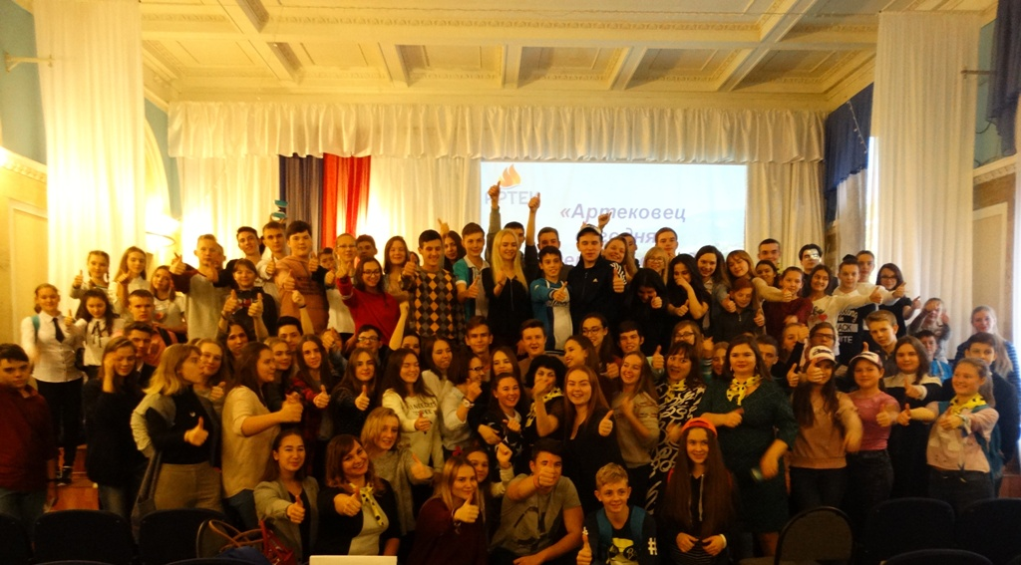
Артековец сегодня – Артековец всегда!
Большие возможности за нами!

